Slide 1

Welcome

Slide 2
Blood & Circulation (রক্ত ও সঞ্চালন)
Md. Ubaydullah
Lecturer (Biology)
Khademul Islam Girls’ School & College
Boalia, Rajshahi
Mobile: 01741-282232
01518-322358
Biology-2 (Zoology)
Class: XI-XII
Lecture: 02
Chapter: 04
Blood & Circulation

Slide 3
এই পাঠ শেষে শিক্ষার্থীরা…………
রক্ত তঞ্চন কী তা বলতে পারবে।
রক্ত তঞ্চন পদ্ধতি ব্যাখ্যা করতে পারবে।
প্লাজমা ও সিরামের মধ্যে পার্থক্য করতে পারবে।
লসিকা কী তা বলতে পারবে।
লসিকার উৎপত্তি ব্যাখ্যা করতে পারবে।
লসিকার উপাদান গুলোর নাম বলতে পারবে।
লসিকার কাজ ব্যাখ্যা করতে পারবে।
লসিকাতন্ত্রের গঠন ও লসিকা প্রবাহ ব্যাখ্যা করতে পারবে।
লসিকাগ্রন্থি গুলো ও লসিকার প্রবাহ ব্যাখ্যা করতে পারবে।
রক্ত ও লসিকার পার্থক্য করতে পারবে।
রক্তবাহিকা ব্যাখ্যা করতে পারবে।
ধমনি ও শিরার পার্থক্য করতে পারবে।

Slide 4
Blood & Circulation (রক্ত ও সঞ্চালন)
Blood Clotting (রক্ত জমাট বাধা বা তঞ্চন)
রক্ত তঞ্চন হলো সেই স্বাভাবিক জৈব প্রক্রিয়া, যার মাধ্যমে শরীরের কোথাও কেটে বা ছড়ে গেলে তরল রক্ত জমাট বেঁধে অর্ধ-কঠিন জেলি বা পিণ্ডে পরিণত হয় এবং অতিরিক্ত রক্তক্ষরণ বন্ধ করে। সাধারণত রক্তক্ষরণ বন্ধ হওয়ার পর ৩ থেকে ৮ মিনিটের মধ্যে এই তঞ্চন প্রক্রিয়া সম্পন্ন হয়।
রক্তনালির ভিতর রক্ত তঞ্চন না হওয়ার কারণ-- রক্তবাহিকার অভ্যন্তরে রক্ত জমাট বাঁধতে পারে না, কারণ সেখানে হেপারিন (বেসোফিল নিসৃঃত) নামে এক পদার্থ সংব হয়। এটি প্রোথ্রম্বিন থেকে থ্রম্বিনের উৎপাদনে বাধা দিয়ে রক্ত তঞ্চন রোধ করে। কিন্ত দেহের কোনও অংশে ক্ষত সৃষ্টি হলে রক্ত যখন দেহের ক্ষত অংশ থেকে বের হতে থাকে তখন ঐ অনে অণুচক্রিকাগুলো বাতাসের সংস্পর্শে ভেঙ্গে যায় এবং ক্ষতের মুখে রক্ত জমাট বাঁধিয়ে রক্তপাত বন্ধ করে। রক্তরসে অবস্থিত ১৩টি ভিন্ন ভিন্ন ক্লটিং ফ্যাক্টর (clotting factor) রক্ত তঞ্চনে অংশ নেয়। এর মধ্যে গুরুত্বপূর্ণ ৪টি ফ্যাক্টর হলো-ক. ফাইব্রিনোজেন, খ.প্রোথ্রম্বিন, গ. থ্রম্বোপ্লাস্টিন ও ঘ. Ca++
এছাড়াও রয়েছে—
ফ্যাক্টর V: প্রোঅ্যাক্টেরিন বা লেবাইল ফ্যাক্টর
ফ্যাক্টর VI: অ্যাকসেলারিন এটি নিষ্ক্রিয়।
ফ্যাক্টর VII: প্রোকনভার্টিন বা স্টেবল ফ্যাক্টর
ফ্যাক্টর VIII: অ্যান্টিহিমোফিলিক ফ্যাক্টর বা হিমোফিলিয়া এ ফ্যাক্টর
ফ্যাক্টর IX: প্লাজমা থ্রম্বোপ্লাস্টিন কম্পোনেন্ট বা ক্রিসমাস ফ্যাক্টর
ফ্যাক্টর X: স্টুয়ার্ট-পাওয়ার ফ্যাক্টর
ফ্যাক্টর XI: প্লাজমা থ্রম্বোপ্লাস্টিন অ্যান্টেসিডেন্ট
ফ্যাক্টর XII: হেগম্যান ফ্যাক্টর
ফ্যাক্টর XIII: ফাইব্রিন-স্ট্যাবিলাইজিং ফ্যাক্টর

Slide 5
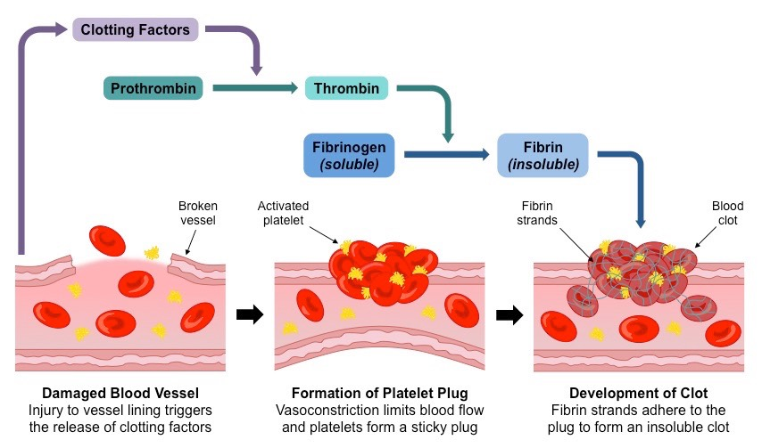
Blood & Circulation (রক্ত ও সঞ্চালন)
রক্ত তঞ্চন পদ্ধতি
সিরামঃ জমাট বাঁধা রক্ত থেকে যে হালকা হলুদ বর্ণের তরল জলীয় অংশ বেরিয়ে আসে তাকে রক্তের সিরাম (serum) বলে। সিরাম বস্তুতপক্ষে রক্তরস, তবে এতে ফাইব্রিনোজেন থাকে না।
রক্ত তঞ্চনের ধাপসমূহ
ধাপ ১: আঘাতপ্রাপ্ত স্থান বা কাটা অংশ থেকে এবং ভেঙে যাওয়া অনুচক্রিকা (Platelets) থেকে থ্রম্বোপ্লাস্টিন নির্গত হয়।
ধাপ ২: থ্রম্বোপ্লাস্টিন রক্তের ক্যালসিয়াম আয়ন ও প্রোটিনের সাহায্যে নিষ্ক্রিয় প্রোথ্রম্বিনকে সক্রিয় থ্রম্বিনে রূপান্তর করে।
ধাপ ৩: থ্রম্বিন প্রোটিন রক্তরসের দ্রবণীয় ফাইব্রিনোজেনকে অদ্রবণীয় ফাইব্রিন জালকে পরিণত করে।
ধাপ ৪: ফাইব্রিন জালের মতো সুতা তৈরি করে ক্ষতস্থান ঢেকে ফেলে। সেখানে রক্তকণিকা আটকা পড়ে শক্ত ক্লট বা তঞ্চন-পিণ্ড গঠন করে এবং রক্তপাত পুরোপুরি বন্ধ হয়।
স্বাভাবিক অবস্থায় রক্ত তঞ্চনকাল ৪-৫ মিনিট।

Slide 6
প্লাজমা ও সিরামের মধ্যে পার্থক্যঃ
প্লাজমা | সিরাম
১। স্বাভাবিক রক্তের জলীয় অংশকে প্লাজমা বলে। | ১। জমাট রক্তের পিন্ড থেকে নিঃসৃত জলীয় অংশকে সিরাম বলে।
২। এতে বিভিন্ন রক্তকণিকা থাকে। | ২। রক্ত কণিকা থাকে না।
৩। এতে ফাইব্রিনোজেন থাকে। | ৩। এতে ফাইব্রিনোজেন থাকে না।
৪। সেরোটনিন কম থাকে। | ৪। সেরোটনিন বেশি থাকে।
৫। এর ৯০% পানি। | ৫। এর ৯২-৯৫% পানি।
৬। এটি রেচন বর্জ্য পরিবহনের মাধ্যম। | ৬। এটি বিভিন্ন আয়নের প্রধান উৎস।
৭। রক্ত থেকে এটি সংগ্রহের জন্য অ্যান্টিকোয়াগুলেন্ট প্রয়োজন হয়। | ৭। রক্ত থেকে এটি সংগ্রহের জন্য অ্যান্টিকোয়াগুলেন্ট প্রয়োজন হয় না।

Slide 7
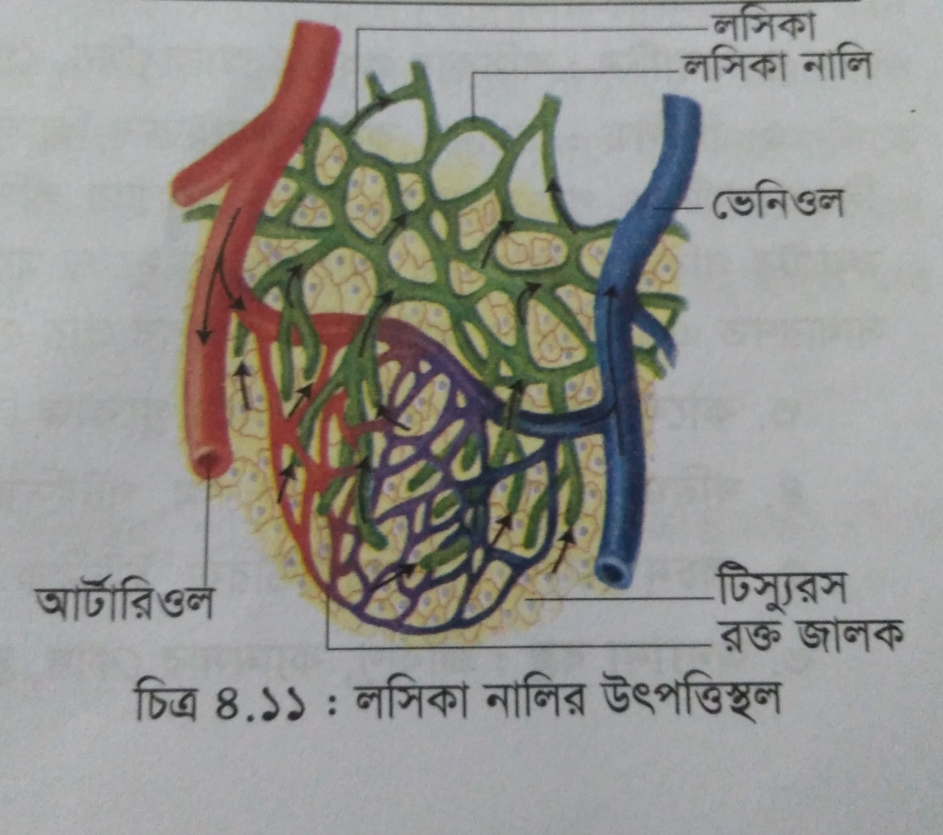
Blood & Circulation (রক্ত ও সঞ্চালন)
লসিকা বা লিম্ফ (Lymph)
লসিকার উৎপত্তি
রক্তরস বা প্লাজমা দেহ কোষে ইন্টারস্টিশিয়াল তরল হিসেবে অবস্থান করে। ইন্টারস্টিশিয়াল তরল লসিকা নালিতে প্রবেশ করে লসিকায় পরিনত হয়। লসিকা তৈরীর প্রক্রিয়াকে লিম্ফোজেনেসিস বলে।
লসিকা বা লিম্ফ হলো মেরুদণ্ডী প্রাণীদের রক্তনালীর বাইরে কোষের ফাঁকে থাকা বর্ণহীন বা ঈষৎ হলুদাভ তরল পদার্থ, যা রক্তরসের চুইয়ে আসা অংশ থেকে তৈরি হয়ে বিশেষ নালী ও গ্রন্থির মাধ্যমে রক্তে ফিরে যায়।মানবদেহে দৈনিক ৪-৮ লিটার লসিকা তৈরী হয়। এভাবে শুধু লসিকা নয়, রক্তপ্রোটিনও রক্তে ফিরে যায়। যদি রক্তপ্রোটিন এভাবে পুনরুদ্ধার না হত তবে ২৪ ঘণ্টার মধ্যেই মানুষ মারা যেত।
এর মূল কাজ হলো শরীরের রোগ প্রতিরোধে সাহায্য করা এবং তরলের সমতা বজায় রাখা

Slide 8
Blood & Circulation (রক্ত ও সঞ্চালন)
লসিকা উৎপত্তির ধাপসমূহ
রক্তচাপ ও পরিশ্রাবণ: কৈশিক নালীর ভেতরের রক্তচাপের প্রভাবে রক্তরসের জলীয় অংশ ও পুষ্টি উপাদান কোষের চারপাশের ফাঁকফোকরে চুইয়ে পড়ে।
টিস্যু তরল সৃষ্টি: কোষগুলো এই তরল থেকে অক্সিজেন ও পুষ্টি গ্রহণ করে। এরপর কোষের বর্জ্য পদার্থ এই তরলে ছেড়ে দেয়।
লসিকা নালিকায় প্রবেশ: এই আন্তঃকোষীয় বা ইন্টারস্টিশিয়াল তরলের অতিরিক্ত অংশ লসিকা কৈশিকের (lymphatic capillary) অন্ধপ্রান্তে প্রবেশ করে।
লসিকায় রূপান্তর: লসিকা নালিকায় প্রবেশ করার পর এই তরলটি সম্পূর্ণভাবে লসিকায় পরিণত হয় এবং লসিকা গ্রন্থির মধ্য দিয়ে পরিবাহিত হয়ে পুনরায় রক্তে মিশে যায়।

Slide 9
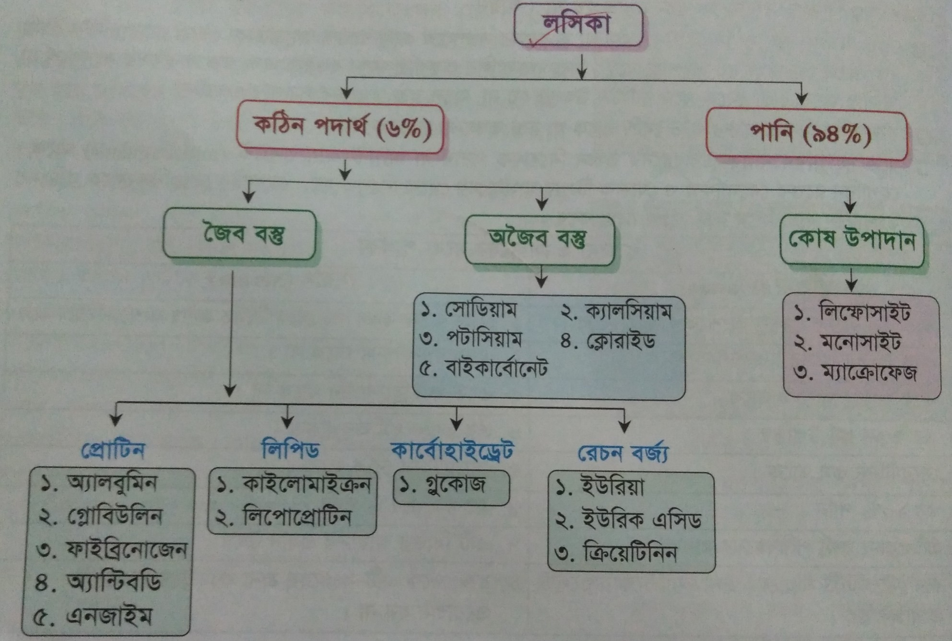
Blood & Circulation (রক্ত ও সঞ্চালন)
লসিকার উপাদান
লসিকায় দুই ধরনের উপাদান থাকে। কোষীয় উপাদান এবং কোষবিহীন উপাদান।
১। কোষ উপাদানঃ লসিকার কোষীয় উপাদান হলো লিম্ফোসাইট ও মনোসাইট। প্রতি ঘন মিলিলিটার রক্তে লিম্ফোসাইট থাকে ৫০০-৭৫,০০০। তবে কোন লোহিত রক্তকণিকা থাকে না।
২। অকোষীয় উপাদানঃ লসিকার অকোষীয় উপাদান হলো-
লিপিড, প্রোটিন, শর্করা, রেচন পদার্থ, ও অন্যান্য বস্তু ইত্যাদি।
নিচে ছক আকারে লসিকার উপাদান দেখানো হলঃ

Slide 10
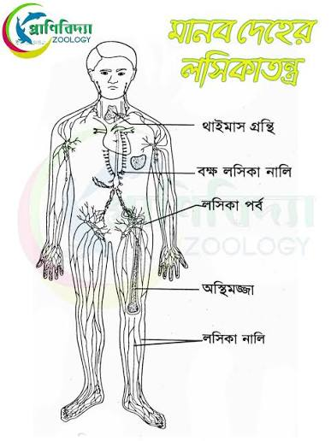
Blood & Circulation (রক্ত ও সঞ্চালন)
লসিকার কাজ
৮। তাপমাত্রা সমতাঃ রক্তের মাধ্যমে দেহের সর্বত্র তাপের সমতা নিয়ন্ত্রিত হয়।
৯। লিপিড পরিবহনঃ লসিকার মাধ্যমে লিপিড পরিবাহিত হয়।
১০। প্রতিরক্ষাঃ লসিকায় লিম্ফোসাইট ও মনোসাইট
থাকে। লিম্ফোসাইট ও মনোসাইট প্রতিরক্ষা অবদান রাখে।
১১। লিপিড পরিবহনঃ লসিকার মাধ্যমে লিপিড পরিবাহিত হয়।
১২। দেহরসের পুনর্বন্টনঃ লসিকা দেহের এক অংশ থেকে তরল পদার্থ অন্য অংশে পরিবহন করে। ফলে দেহ রসের পুনর্বন্টন ঘটে।
১। খাদ্যসার পরিবহনঃ লসিকা অ্যামাইনো এসিড, গ্লুকোজ, ফ্রুক্টোজ, ফ্যাটি এসিড, গিøসারল প্রভৃতি কোষে পরিবহন করে।
২। অক্সিজেন পরিবহনঃ লসিকা অক্সিজেনকে দেহের বিভিন্ন অংশে পৌছে দেয়।
৩। কার্বন ডাই অক্সাইড পরিবহনঃ ইহা কার্বন ডাই অক্সাইডকে দেহের বিভিন্ন অংশ হতে হৃৎপিন্ডে নিয়ে আসে।
৪। খাদ্য শোষণঃ ইহা চর্বি জাতীয় খাবার শোষণ করে।
৫। ভিটামিন পরিবহনঃ লসিকার মাধ্যমে ভিটামিন পরিবাহিত হয়।
৬। রোগ প্রতিরোধঃ ইহা অ্যান্টিবডি তৈরীর মাধ্যমে দেহকে রোগ প্রতিরোধী করে।
৭। জীবাণু ধ্বংসঃ দেহে কোন জীবাণু প্রবেশ করলে লসিকা ফ্যাগোসাইটোসিস প্রক্রিয়ায় জীবাণু ভক্ষণ করে দেহকে রক্ষা করে।

Slide 11
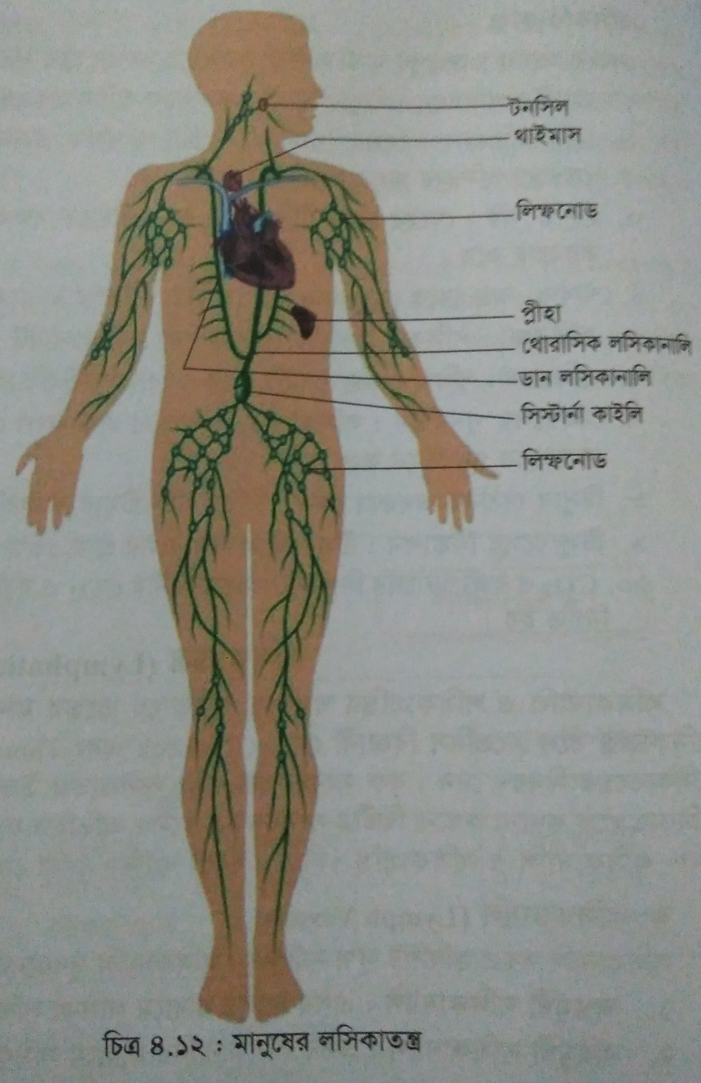
Blood & Circulation (রক্ত ও সঞ্চালন)
লসিকাতন্ত্র (Lymphatic System)
লসিকাতন্ত্র (Lymphatic system) হলো মানবদেহের একটি গুরুত্বপূর্ণ অঙ্গতন্ত্র, যা লসিকা, লসিকাবাহ ও লসিকাগ্রন্থি নিয়ে গঠিত এবং সমগ্রদেহে লসিকারস প্রবাহ করে। এটি শরীর থেকে অতিরিক্ত তরল নিষ্কাশন করে, রোগ প্রতিরোধক্ষমতা বজায় রাখতে সাহায্য করে এবং অন্ত্র থেকে চর্বি শোষণ করে রক্তে ফিরিয়ে আনে।
লসিকাতন্ত্রের প্রধান উপাদানসমূহ
লসিকা (Lymph): ঈষৎ হরিদ্রাভ বা স্বচ্ছ জলীয় তরল, যা রক্তরস ও কোষের মাঝের আন্তঃকোষীয় তরল থেকে তৈরি হয়।
লসিকাকাপিলারি ও লসিকাবাহ (Lymph Capillaries & Vessels): অত্যন্ত সরু ও শাখাবিহীন বা শাখান্বিত নালী যা লসিকা সংগ্রহ করে বড় নালীর মাধ্যমে রক্তে ফিরিয়ে দেয়। এগুলো তরলকে কেবল এক দিকে চালনা করতে কপাটিকা ব্যবহার করে।

Slide 12
Blood & Circulation (রক্ত ও সঞ্চালন)
লসিকাগ্রন্থির প্রধান উপাদানসমূহ
থাইমাস গ্রন্থি (Thymus): থাইমাস থেকে দু’ধরনের হরমোন ক্ষরিত হয়।যথাঃ থাইমোসিন ও থাইমোপোয়েটিন। বুকে অবস্থিত এ গ্রন্থি যা টি-লিম্ফোসাইট (T-lymphocyte) তৈরিতে সাহায্য করে ।
লাল অস্থিমজ্জাঃ এখান থেকে লোহিত, শ্বেত ও অনুচক্রিকা উৎপন্ন হয়। এখানে স্টেমকোষ আজীবন বিভক্ত হয়ে লিম্ফোসাইটসহ সব রক্তকণিকা সৃষ্টি করে।
লসিকাগ্রন্থি বা লিম্ফনোড (Lymph Nodes): শিমের বিচির মতো ছোট অঙ্গ। এগুলো গলা, বগল ও কুচকিতে বেশি থাকে এবং লসিকা ছেঁকে জীবাণু ধ্বংস করে। মানবদেহের প্রায় ৪০০-৭০০ লিম্ফনোড।
প্লীহা (Spleen): পেটের উপরিভাগে অবস্থিত বৃহত্তম লসিকাবাহী অঙ্গ, যা রক্ত ছেঁকে ও লিম্ফোসাইট তৈরি করে দেহকে রক্ষা করে। প্লীহাতে ৩০০ মিলিলিটার রক্ত জমা থাকে,এজন্য একে ব্লাড ব্যাংক বলে। অধিকাংশ RBC প্লীহাতে ধ্বংস হয় বলে একে RBC-র কবরস্থানও বলা হয়।
টন্সিল (Tonsils): মানবদেহে তিন ধরনের টনসিল থাকে। যথাঃ প্যালাটাইন, অ্যাডেনয়েড, ও লিঙ্গুয়াল টনসিল। আমরা সাধারণত টনসিল বলতে প্রধানত প্যালাটাইন টনসিলকে বুঝি। গলার পেছনের দিকে অবস্থিত ছোট টিস্যু যা মুখের ভেতর দিয়ে প্রবেশ করা জীবাণু আটকে দেয়।

Slide 13
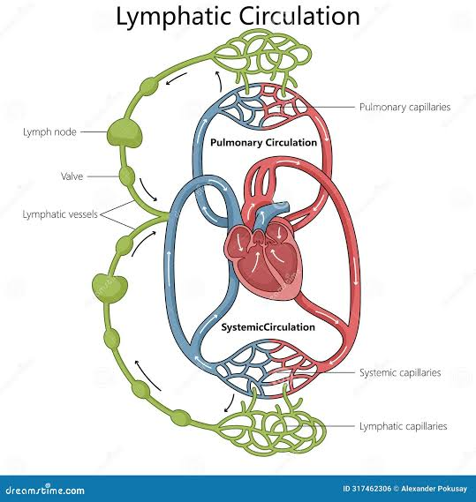
Blood & Circulation (রক্ত ও সঞ্চালন)
লসিকা সংবহন
প্রধান কাজসমূহ
রোগ প্রতিরোধ: লসিকাগ্রন্থিতে থাকা শ্বেত রক্তকণিকা (লিম্ফোসাইট) জীবাণু ধ্বংস করে।
তরল ভারসাম্য: টিস্যু থেকে অতিরিক্ত তরল ও প্রোটিন রক্তে ফিরিয়ে আনে।
চর্বি শোষণ: পরিপাকতন্ত্র থেকে চর্বি ও চর্বিতে দ্রবণীয় ভিটামিন শোষণ করে।
লসিকা সংবহন হলো এমন একটি প্রক্রিয়া যার মাধ্যমে টিস্যু রস বা লসিকা কৈশিক নালি, লসিকা বাহ ও লসিকা গ্রন্থির মধ্য দিয়ে প্রবাহিত হয়ে শেষ পর্যন্ত রক্তে ফিরে আসে। মানবদেহে এটি একটি একমুখী মুক্ত সংবহনতন্ত্র হিসেবে কাজ করে।
লসিকা সংবহনের গতিপথ
আন্তঃকোষীয় স্থান: কৈশিক নালির প্রাচীর থেকে চুইয়ে বের হওয়া তরল কোষের মাঝে জমা হয়।
লসিকা কৈশিক নালি: এই তরল ক্ষুদ্র ও অন্ধপ্রান্তযুক্ত লসিকা কৈশিক নালিতে প্রবেশ করে।
লসিকা বাহ: কৈশিক নালিগুলো যুক্ত হয়ে বড় লসিকা বাহ বা নালি গঠন করে।
লসিকা গ্রন্থি: লসিকা বাহের মাঝপথে থাকা লসিকা গ্রন্থি বা নোডগুলো তরলকে ছেঁকে জীবাণু ও ক্ষতিকর পদার্থ ধ্বংস করে।
বড় লসিকানালি: পরিষ্কার লসিকা একত্রিত হয়ে থোরাসিক ডাক্ট ও রাইট লিম্ফ্যাটিক ডাক্ট তৈরি করে।
রক্তসংবহন: শেষ পর্যন্ত এই লসিকা ঘাড়ের কাছে সাবক্লেভিয়ান শিরার মাধ্যমে রক্তপ্রবাহে মিশে যায়।

Slide 14
রক্ত ও লসিকার মধ্যে পার্থক্য
বৈশষ্ট্য | রক্ত | লসিকা
১। বর্ণ | লাল বর্ণে পরিবহন টিস্যু। | স্বচ্ছ হলুদ থেকে সাদা বর্ণের পরিবহন টিস্যু।
২। প্রবাহ | রক্ত নালিতে সুনির্দিষ্ট চাপে প্রবাহিত হয়। | লসিকানালিতে চাপহীন প্রবাহিত হয়।
৩। গাঠুনিক উপাদান | প্লাজমা, লোহিত রক্তকণিকা, শ্বেত রক্তকণিকা ও অনুচক্রিকা। | প্লাজমা ও শ্বেত রক্তকণিকা নিয়ে গঠিত।
৪। হিমোগ্লোবিন | হিমোগ্লোবিন বিদ্যমান। | হিমোগ্লোবিন অনুপস্থিত।
৫। উপাদান | অধিক পরিমাণ প্রোটিন, ক্যালসিয়াম, ফসফোরাসযুক্ত। | অল্প পরিমাণ প্রোটিন, ক্যালসিয়াম, ফসফোরাসযুক্ত।
৬। পরিবহন | রক্তের মাধ্যমে শ্বসন গ্যাস ও খাদ্যসার পরিবাহিত হয়। | লসিকার মাধ্যমে বর্জ্য পদার্থ ও খাদ্যসার (লিপিড)পরিবাহিত হয়।

Slide 15
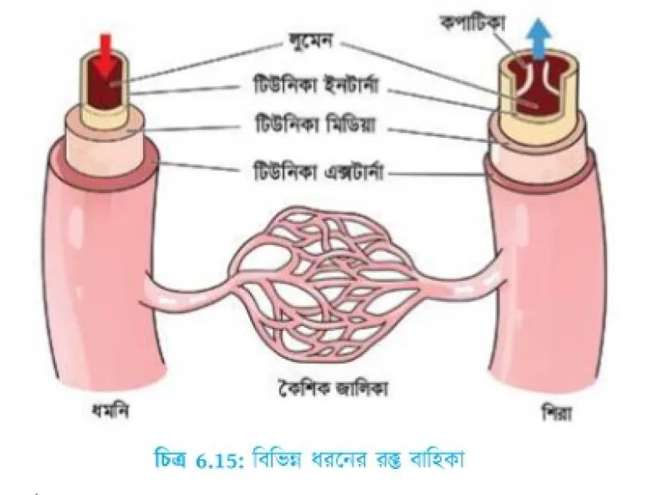
Blood & Circulation (রক্ত ও সঞ্চালন)
রক্তবাহিকা (Blood Vessels)
  কৈশিকজালিকা (Capillary):
  ধমনী ও শিরার সংযোগকারী অতি সূক্ষ্ম নল।
  প্রাচীর মাত্র এক কোষী পুরু।
  অক্সিজেন, খাদ্যপ্রাণ ও বর্জ্য পদার্থের আদান-প্রদান ঘটে।
মানুষের রক্তবাহিকা বা রক্তনালী হলো এমন জালের মতো নল যা দিয়ে সারা শরীরে রক্ত চলে। প্রধান রক্তবাহিকা হলো তিনটি: ধমনী যা হৃৎপিণ্ড থেকে রক্ত দূরে নিয়ে যায়, শিরা যা রক্ত হৃৎপিণ্ডে ফিরিয়ে আনে, এবং কৈশিকনালী যা ছোট নল হিসেবে দুটির মধ্যে যোগসূত্র তৈরি করে।
রক্তবাহিকার প্রধান প্রকারভেদ
ধমনী (Artery):
  হৃৎপিণ্ড থেকে বিশুদ্ধ রক্ত সারা দেহে ছড়ায় (পালমোনারি/ফুসফুসীয় ধমনী ছাড়া)।
  প্রাচীর খুব মোটা ও শক্ত হয়।
  রক্তের চাপ বেশি থাকে।
শিরা (Vein):
  শরীর থেকে দূষিত রক্ত হৃৎপিণ্ডে ফিরিয়ে আনে (পালমোনারি/ফুসফুসীয় শিরা ছাড়া)।
  প্রাচীর অপেক্ষাকৃত পাতলা হয়।
  রক্ত প্রবাহ ঠিক রাখতে ভালভ বা কপাটিকা থাকে।

Slide 16
ধমনি ও শিরার মাধ্যে পার্থক্যঃ
বিষয় | ধমনি | শিরা
১। উৎপত্তি ও সমাপ্তি | হৃৎপিণ্ডে উৎপন্ন হয়ে কৈশিকজালিকায় শেষ। | কৈশিকজালিকা উৎপন্ন হয়ে হৃৎপিণ্ডেয় শেষ।
২। রক্ত প্রবাহের দিক | হৃৎপিণ্ডে থেকে সারাদেহে | সারাদেহ থেকে হৃৎপিণ্ডে
৩। রক্তের প্রকৃতি | অক্সিজেন সমৃদ্ধ রক্ত পরিবহন করে (পালমোনারি ধমনি ব্যতীত)। | কার্বন-ডাই-অক্সাইড সমৃদ্ধ রক্ত পরবহন করে (পালমোনারি শিরা ব্যতীত)।
৪। প্রাচীর | বেশ পুরু ও স্থিতিস্থাপক। | কম পুরু ও অস্থিতিস্থাপক।
৫। লুমেন (গহ্বর) | লুমেন ছোট। | লুমেন বেশ বড়।
৬। কপাটিকা | কপাটিকা থাকে না। | কপাটিকা থাকে।

Slide 17
মূল্যায়ন
Q-1: রক্ত তঞ্চন কী?
Q-2: রক্ত তঞ্চন পদ্ধতি ব্যাখ্যা কর।
Q-3: প্লাজমা ও সিরামের মধ্যে পার্থক্য লিখ।
Q-4: লসিকা কী?
Q-5: লসিকার উৎপত্তি ব্যাখ্যা কর।
Q-6: লসিকার উপাদান গুলোর নাম লিখ?
Q-7: লসিকার কাজ ব্যাখ্যা কর।
Q-8: লসিকাতন্ত্রের গঠন ও লসিকা প্রবাহ ব্যাখ্যা কর।
Q-9: লসিকাগ্রন্থি গুলো ও লসিকার প্রবাহ ব্যাখ্যা কর।
Q-10: রক্ত ও লসিকার পার্থক্য লিখ?
Q-11: রক্তবাহিকা ব্যাখ্যা কর।
Q-12: ধমনি ও শিরার পার্থক্য লিখ?

Slide 18

ধন্যবাদ

